Slide 1
Занятие в подготовительной группе: «Откуда берётся хлеб».

Slide 3
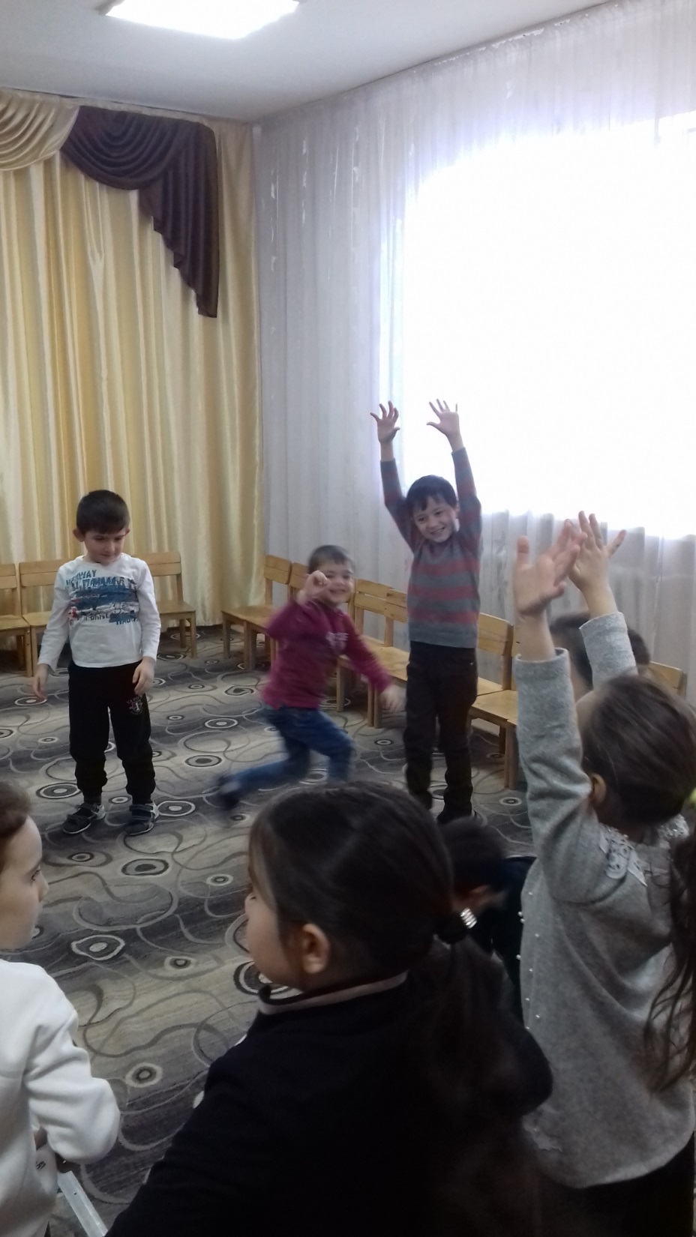

Slide 5
